Slide 1

Основы программирования на C#
Занятие №14. Архитектура приложений

Slide 2
Ссылки
Microsoft Application Architecture Guide, 2nd Edition

Slide 3
Материалы для обучения
https://github.com/bazile/Training Презентации и примеры кода используемые во время занятия
http://belhard.nullptr.ru/ Книги, примеры к ним и другие полезные файлы.

Slide 4
Архитектура ПО
Процесс определения структурированного решения отвечающего техническим и функциональным требованиям, одновременно учитывающему классические признаки качества такие как производительность, безопасность и управляемость. Включает в себя серию решений принятых на основе большого количества факторов. Причем каждое такое решение может сильно влиять на качество, производительность, управляемость и общий успех приложения в целом.

Slide 5
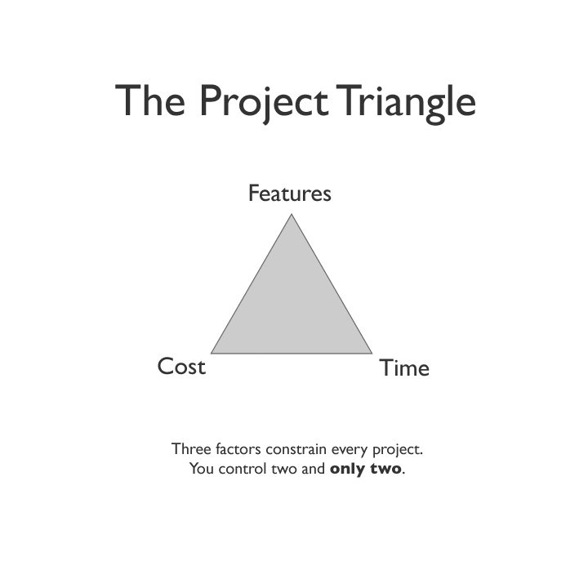

Slide 6
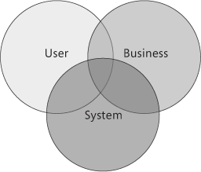
Важность архитектуры

Slide 7
Основополагающие принципы
SOLID
Разделение ответственности
Принцип единственной обязанности
Principle of Least Knowledge
Не повторяйся
Minimize upfront design

Slide 8
SOLID
S | Single responsibility principle Принцип единственной обязанности | На каждый класс должна быть возложена одна единственная обязанность.
O | Open/closed principle Принцип открытости/закрытости | Программные сущности должны быть открыты для расширения, но закрыты для изменения.
L | Liskov substitution principle Принцип подстановки Барбары Лисков | Объекты в программе могут быть заменены их наследниками без изменения свойств программы. См. также контрактное программирование.
I | Interface segregation principle Принцип разделения интерфейса | Много специализированных интерфейсов лучше, чем один универсальный.
D | Dependency inversion principle Принцип инверсии зависимостей | Зависимости внутри системы строятся на основе абстракций. Модули верхнего уровня не зависят от модулей нижнего уровня. Абстракции не должны зависеть от деталей. Детали должны зависеть от абстракций.

Slide 9
Разделение ответственности
Разделение ответственности (Separation of concerns). Divide your application into distinct features with as little overlap in functionality as possible. The important factor is minimization of interaction points to achieve high cohesion and low coupling. However, separating functionality at the wrong boundaries can result in high coupling and complexity between features even though the contained functionality within a feature does not significantly overlap.

Slide 10
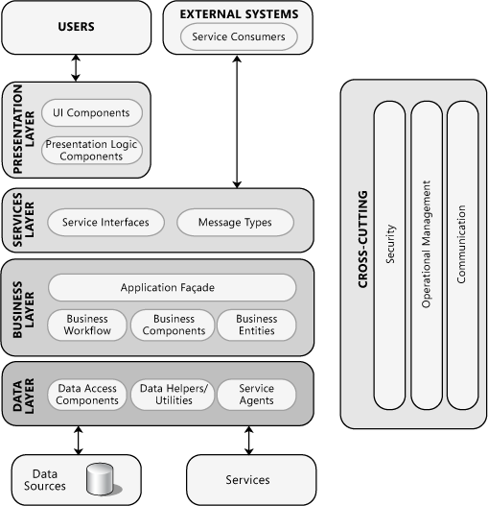
Типичная архитектура

Slide 11
Принцип единственной обязанности
Принцип единственной обязанности (Single Responsibility principle). Each component or module should be responsible for only a specific feature or functionality, or aggregation of cohesive functionality.

Slide 12
Основополагающие принципы
Principle of Least Knowledge (also known as the Law of Demeter or LoD). A component or object should not know about internal details of other components or objects.

Slide 13
Не повторяйся!
Не повторяйся (Don’t repeat yourself - DRY). You should only need to specify intent in one place. For example, in terms of application design, specific functionality should be implemented in only one component; the functionality should not be duplicated in any other component.

Slide 14
Основополагающие принципы
Minimize upfront design. Only design what is necessary. In some cases, you may require upfront comprehensive design and testing if the cost of development or a failure in the design is very high. In other cases, especially for agile development, you can avoid big design upfront (BDUF). If your application requirements are unclear, or if there is a possibility of the design evolving over time, avoid making a large design effort prematurely. This principle is sometimes known as YAGNI ("You ain’t gonna need it").

Slide 15
Жизненный цикл ПО
Требования (Requirements)
Спецификация (Specification)
Архитектура (Architecture)
Дизайн (Design)
Программирование (Implementation)
Тестирование (Testing)
Отладка (Debugging)
Дистрибутив (Deployment)
Сопровождение (Maintenance)

Slide 16
Цикл разработки программного обеспечения
Водопад
Спираль
Гибкая модель

Slide 17
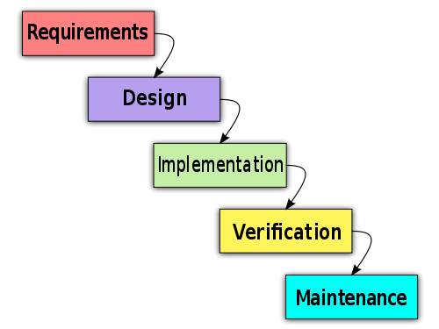
«Водопад» (Waterfall)

Slide 18
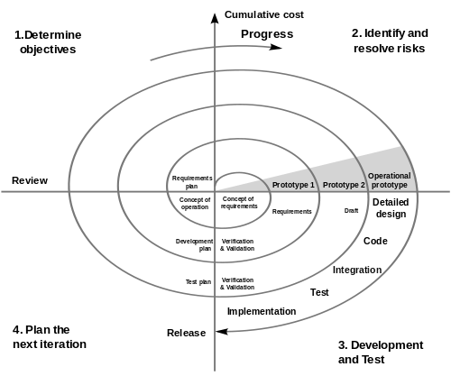
Спираль

Slide 19
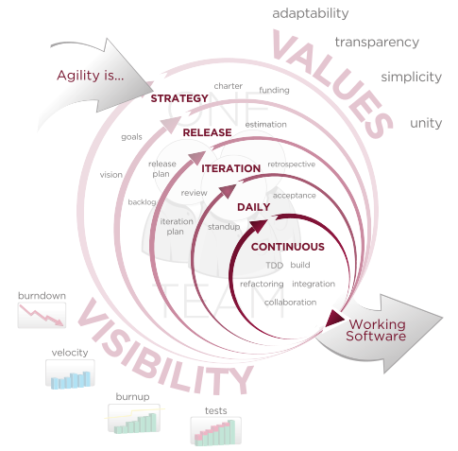
Гибкая модель (Agile)

Slide 20
Процесс разработки ПО
Version (source) control (Система управления версиями)
VSS, TFS, Subversion, Git, Mercurial и т.д.
Test Driven Development (управляемое тестами)
NUnit, XUnit, MSTest
Книга: The Art of Unit Testing: With Examples in .Net
Continuous Integration (CI)
TFS, Team City, CC.NET
Continuous Deployment

Slide 21
Тест Джоеля
Пользуетесь ли вы системой контроля версий?
Можете ли вы собрать продукт за один шаг?
Выполняете ли вы ежедневные билды?
Используете ли вы базу данных ошибок?
Исправляете ли вы ошибки перед написанием нового кода?
Есть ли у вас актуальный план работ?
Есть ли у вас спецификация?
Предоставлены ли вашим программистам спокойные условия для работы?
Используете ли вы новейшее дорогое оборудование/ПО?
Есть ли у вас тестеры?
Пишут ли кандидаты на работу код во время собеседования?
Проводите ли вы коридорное тестирование удобства использования программ?
http://russian.joelonsoftware.com/Articles/TheJoelTest.html
http://www.joelonsoftware.com/articles/fog0000000043.html

